Slide 1

Fido2_Demo 架構介紹
M11417001 吳宗憲

Slide 2
Demo 架構簡述
前端 Html + JavaScript + Bootstrap
後端 Python 套件 Flask 、Yubico Fido2、SQLite

Slide 3
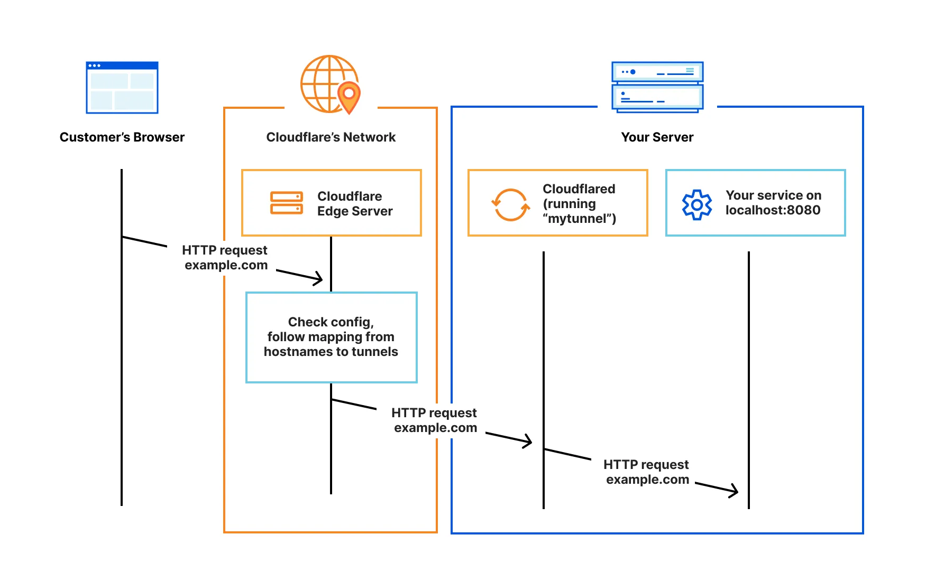
網路構成
實驗室的虛擬機

Slide 4
網頁驗證流程 – 註冊 /register
使用者
username
前端
Post /register {username}
後端
判斷新舊使用者
Return {challenge & WebAuthn}
新用戶產生一組隨機碼，依照使用套件打包為瀏覽器API能接收的格式，以及其他參數:
user_verification
authenticator_attachment
resident_key_requirement
再 Return 給前端

Slide 5
網頁驗證流程 – 註冊 瀏覽器API
使用者
username
前端
Post /register {username}
後端
判斷新舊使用者
Return {challenge & WebAuthn}
瀏覽器
調用 API
credential
將收到的資料轉換格式(base64 -> byte)之後
呼叫通用 API navigator.credentials.create()
使用驗證器(PIN、實體金鑰、QR code)註冊使用者資料(儲存在驗證器裡)
將資料送回後端

Slide 6
網頁驗證流程 – 註冊/store-credential
使用者
username
前端
Post /register {username}
後端
判斷新舊使用者
Return {challenge & WebAuthn}
瀏覽器
調用 API
credential
Post /store-credential
儲存使用者資料
成功註冊
後端收到回傳的資料後，解析與轉換格式(byte -> base64)
再將資料帶入到套件的函式去運算使用者資料
之後把資料更新到使用者資料庫就完成註冊了

Slide 7
網頁驗證流程 – 登入/verify-register
使用者
username
前端
後端
Post /verify-register {username}
判斷有無使用者
Return {challenge & WebAuthn}
一樣先用 使用者名稱去查詢資料庫
再將儲存資料用套件打包(包含公鑰)
Return 給前端呼叫 API

Slide 8
網頁驗證流程 – 登入/verify-register
使用者
username
前端
Post /verify-register {username}
後端
判斷有無使用者
Return {challenge & WebAuthn}
瀏覽器
調用 API
credential
取得資料後一樣先轉碼再呼叫 瀏覽器 API navigator.credentials.get()
再透過驗證器去驗證資料，驗證後會得到憑證資料
把憑證傳給後端，等待後端驗證

Slide 9
網頁驗證流程 – 登入/verify-credential
使用者
username
前端
後端
Post /verify-register {username}
判斷有無使用者
Return {challenge & WebAuthn}
瀏覽器
調用 API
credential
Post /verify-credential
驗證使用者資料
成功登入
將回傳資料與儲存的使用者資料使用套件進行驗證
看驗證結果

Slide 10
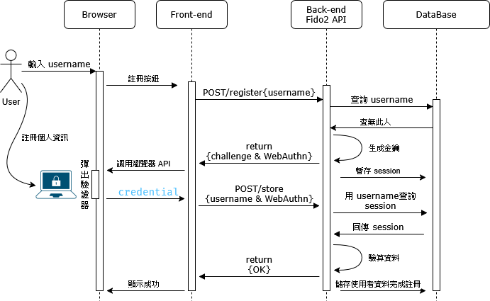

Slide 11
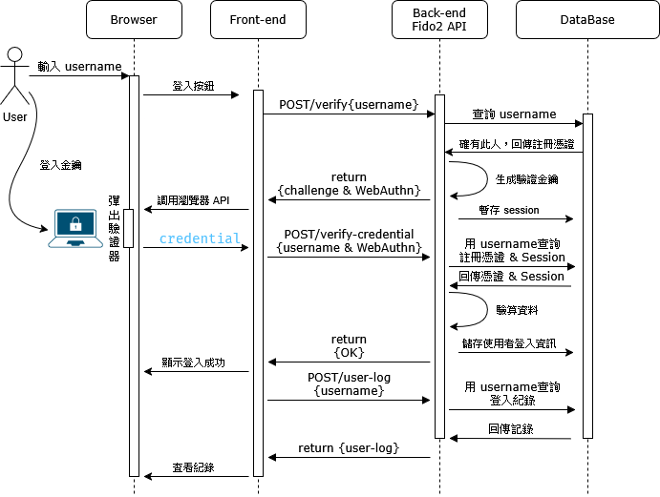

Slide 12
Ciallo～(∠・ω< )⌒☆

